Slide 1
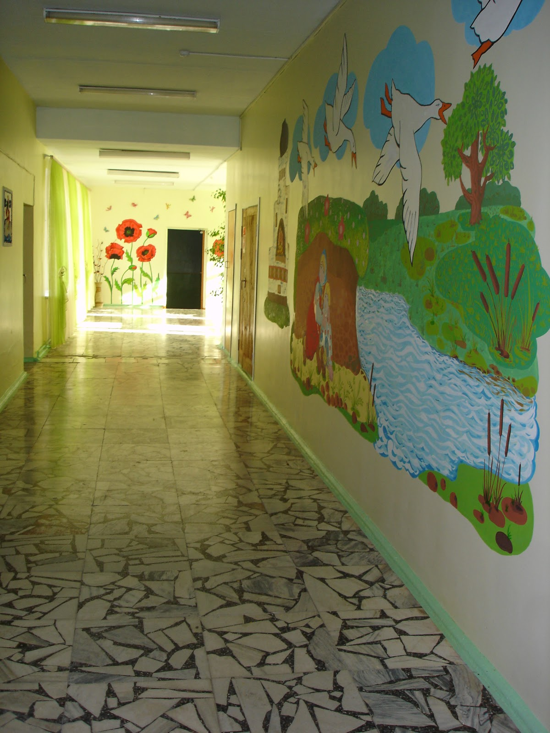
МБОУ - СОШ №14
Мой успешный проект
Сураева Ирина Владимировна,
воспитатель
г. Искитим
28.01.2024г.

Slide 2
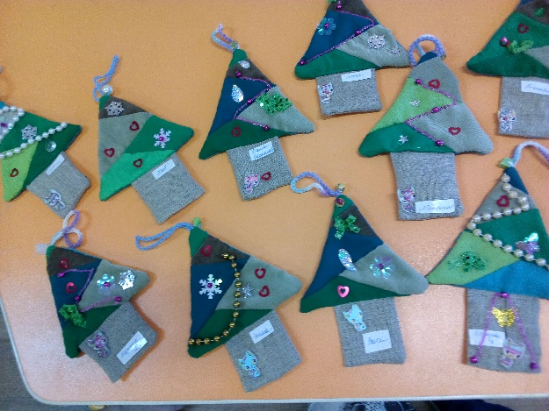
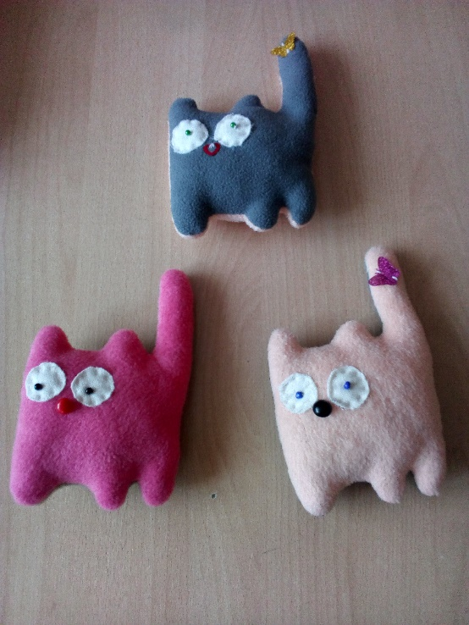
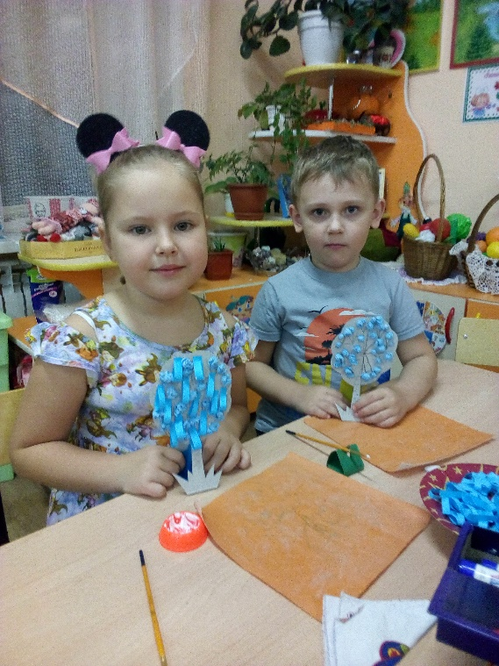
Тема - Развитие творческих способностей детей посредством ручного труда

Slide 3
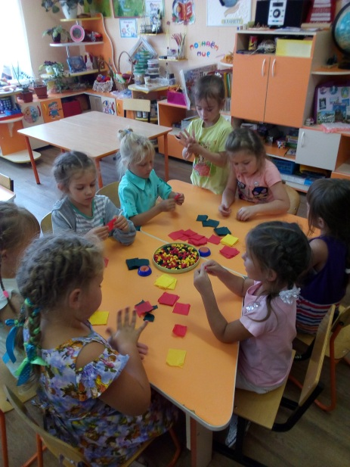
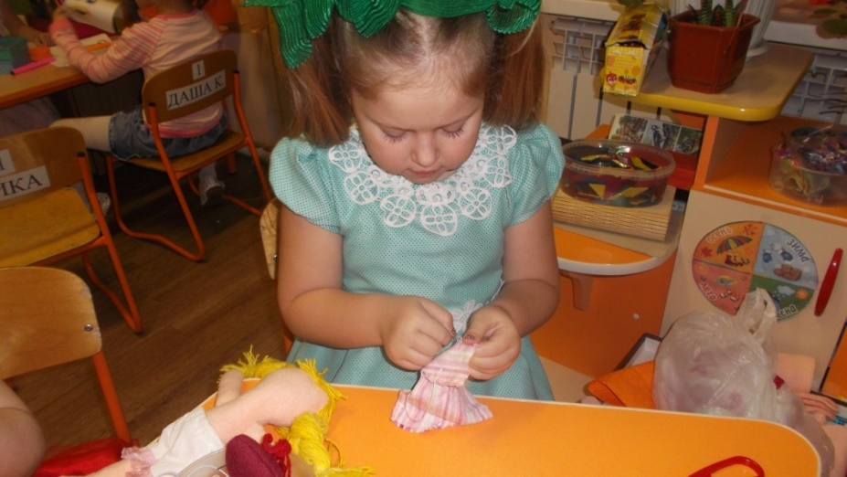
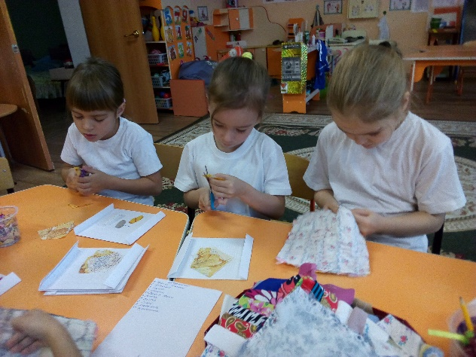
Истоки творческих способностей и дарования детей – на кончиках их пальцев. От пальцев, образно говоря, идут тончайшие ручейки, которые питают источник творческой мысли. Другими словами, чем больше мастерства в детской руке, тем умнее ребенок.
В. А. Сухомлинский

Slide 4
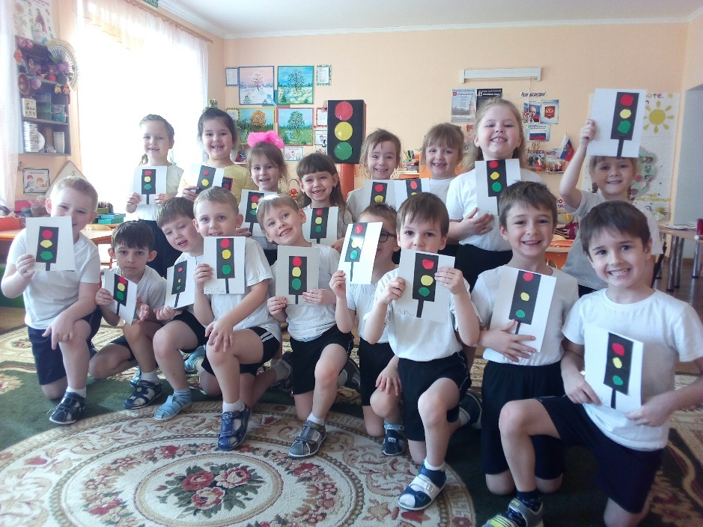
Вид проекта – по содержанию – социально-педагогический; по времени – долгосрочный;
по числу участников – массовый.
Участники проекта: дети старшего дошкольного возраста, их родители, воспитатели группы.
Значимость проекта: реализация проекта позволила определить те области деятельности, которые нуждались в повышенном внимании, в соответствии с современными требованиями, выдвинутыми ФГОС – «возможность выбора детьми материалов, видов активности, партнёров по деятельности», развитие самостоятельности, инициативы; повышение уровня эмоционального благополучия воспитанников; моделирование новых форм взаимодействия с педагогами и родителями по вопросам развития творческих способностей дошкольников.

Slide 5
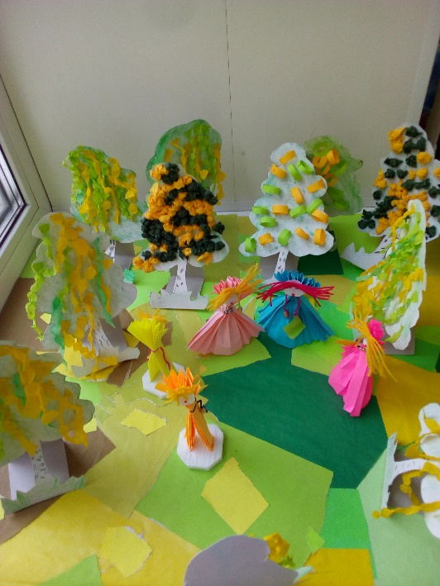
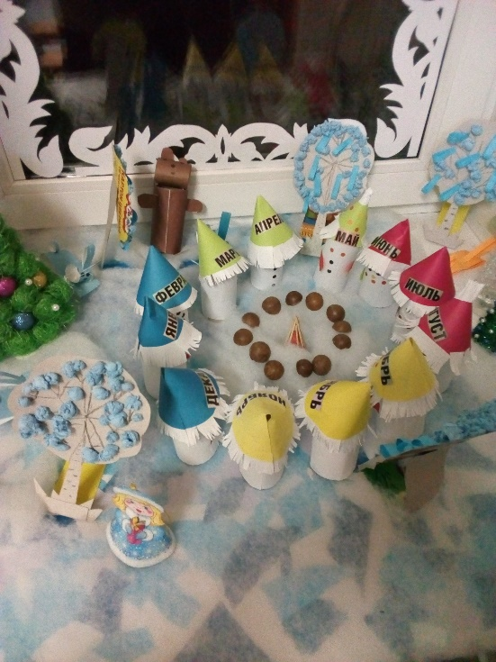
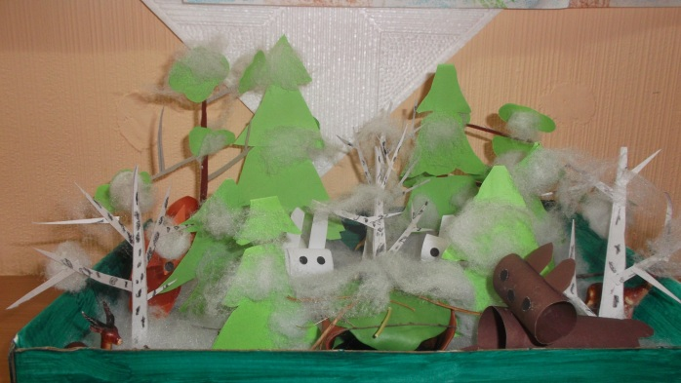
Актуальность проекта Проблема развития детского творчества в настоящее время является одной из наиболее актуальных проблем . Федеральный государственный образовательный стандарт дошкольного образования среди целевых ориентиров выделяет проявление творческих способностей дошкольников, в чём особая роль принадлежит ручному труду, благодаря которому формируется индивидуальное своеобразие личности уже на первых этапах ее становления. Занимаясь ручным трудом, дети учатся наблюдать, сравнивать, думать, фантазировать; сталкиваясь с красотой и гармонией мира, испытывает желание творить

Slide 6
Гипотеза
Приступая к планированию проекта , было выдвинуто предположение, что
развитие навыков ручного труда позволит:
развивать творческую активность, мыслительную деятельность детей;
способствовать развитию речи;
прививать эстетические вкусы;
воспитывать стремление к достижению результата;
освобождаться от неуверенности, переживаний и страхов, усваивать, что нет неправильных работ, что каждая из них – это проявление творчества.

Slide 7
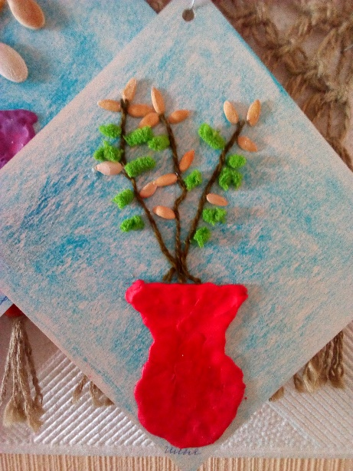
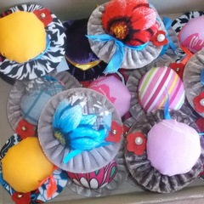
Цель -
создание условий для формирования всесторонне интеллектуальной, эстетически развитой творческой личности; содействие развитию инициативы, выдумки, творческих способностей детей; обеспечение речевого благополучия дошкольников на этапе подготовки к обучению в школе через виды ручного труда и конструирование

Slide 8
Ручной труд способствует решению следующих задач:
выявить уровень развития творческих способностей детей старшего дошкольного возраста;
разработать перспективное тематическое планирование по развитию творческих способностей детей старшего дошкольного возраста через ручной труд;
организовать предметно-развивающую среду для развития творческих способностей детей старшего дошкольного возраста;
познакомить детей с правилами безопасности при работе с материалами и инструментами ручного труда;
организовать работу по развитию творческих способностей средствами нетрадиционных видов деятельности;
содействовать участию родителей в освоении нетрадиционных видов продуктивной деятельности

Slide 9
Этапы реализации проекта:
Подготовительный Поиск, изучение и обработка информации | - начальная диагностика детей по развитию творческих способностей, - определение цели и задач проекта; - работа с методической литературой; - выбор методов исследования; знакомство с техниками ручного труда; просветительская работа среди коллег и родителей детей; - создание предметно-развивающей среды. | 1сентября – 30 октября 2018года
Основной/ исследовательский Работа над проектом | - поиск ответов на поставленные вопросы разными способами; - применение полученных детьми технических умений при выполнении собственных работ; - вовлечение взрослых в сотрудничество; - реализация поставленной цели и задач с использованием игровых технологий. | 1 ноября 2018 г - 1 ноября 2019 г.
Заключи тельный Анализ результатов | Обобщение результатов работы, их анализ и вывод: - уровень эмоционального благополучия воспитанников; - уровень самосознания личности; - уровень художественно- творческой активности. Оформление презентации проекта | 1 ноября 2019 г. - 20 декабря 2019г.

Slide 10
Результаты исследования уровня развития творческих способностей детей старшего дошкольного возраста
способность к порождению идей, выраженных в словесной формулировке или виде работ;
умение детей сочетать цвет, форму и материал;
качественность выполненных работ;
самостоятельность и волевая активность проявляемая ребенком при достижении цели;
умение ребенка включиться в процесс творческой работы;
эмоциональный настрой, проявляемый ребенком во время работы.

Slide 11
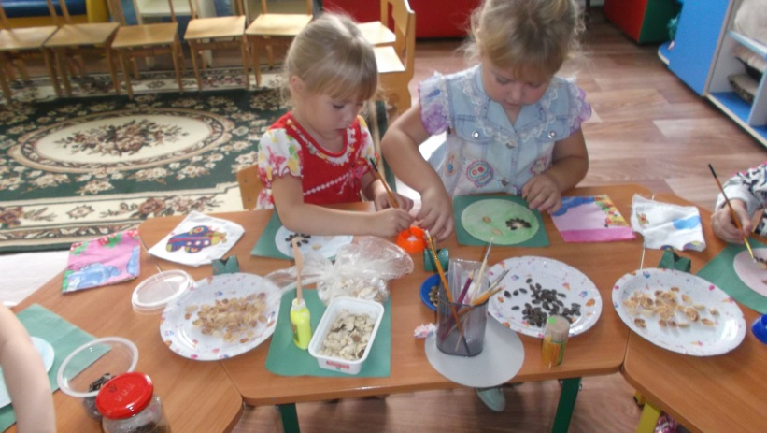
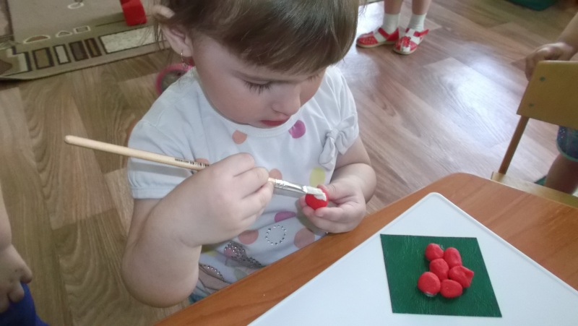
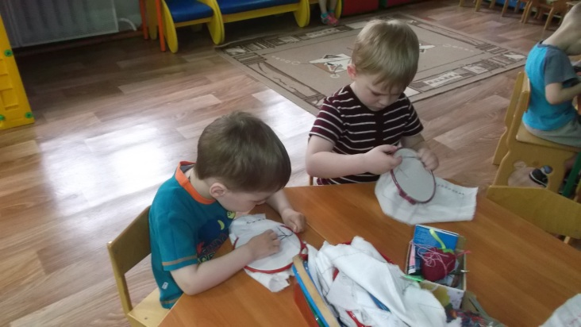
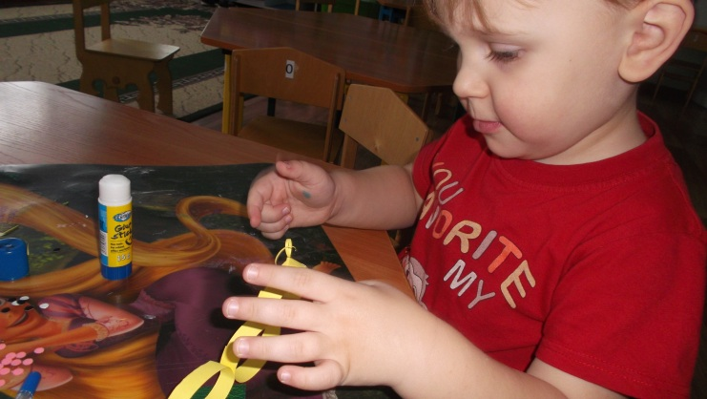
Работа над проектом
Тематические блоки:
бумагопластика,
тестопластика,
тканепластика,
аппликация
поделки из природного и бросового материала.

Slide 12
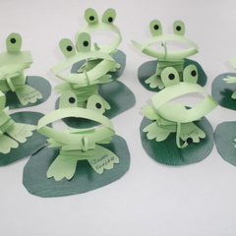
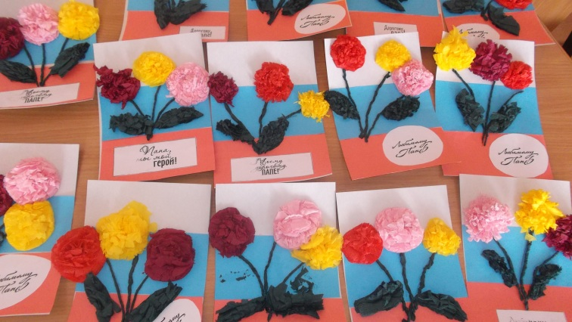
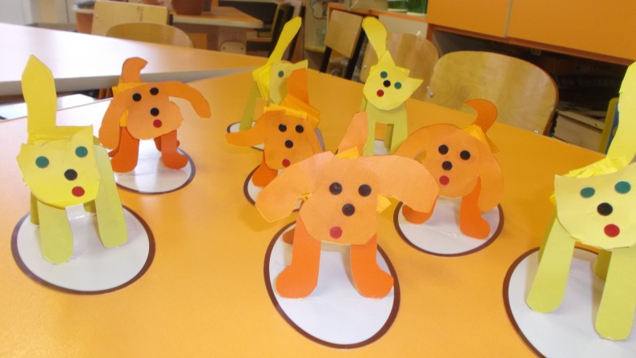
Бумагопластика
Работая с плотной бумагой требует большого напряжения, что положительно сказывается на моторных функциях руки.
Техники работы с бумагой, используемые в работе с детьми:
оригами;
аппликация;
объёмная аппликация;
конструирование из бумаги;
коллаж;
торцевание.

Slide 13
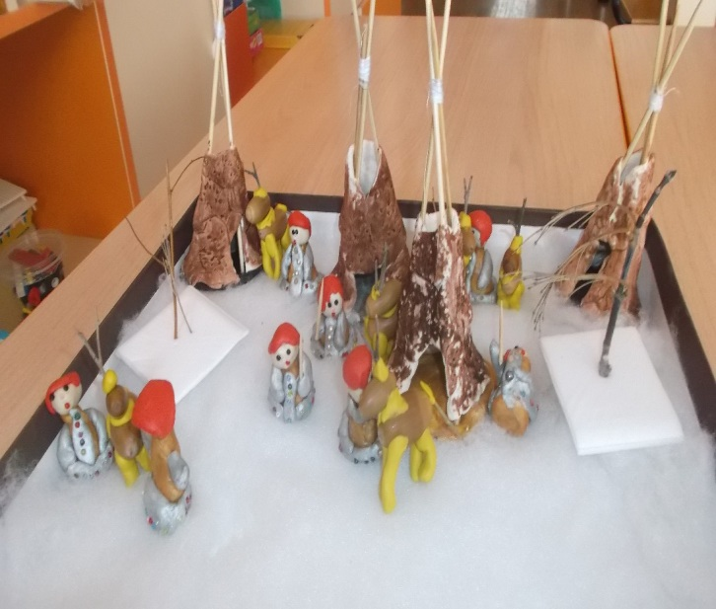
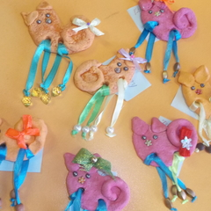
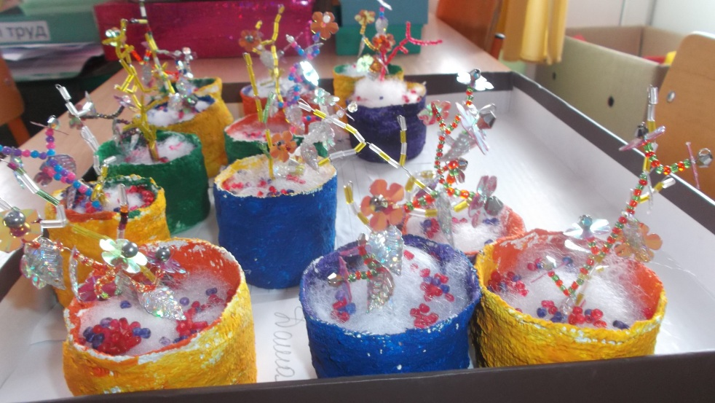
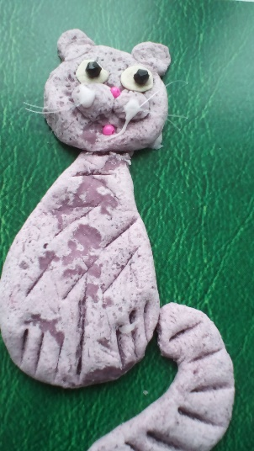
Тестопластика
Лепка из солёного теста - отличное средство для развития детей:
повышает сенсорную чувствительность, то есть способствует тонкому восприятию формы, фактуры, цвета, веса, пластики;
развивает воображение, пространственное мышление, общую ручную умелость, мелкую моторику;
синхронизирует работу обеих рук;
формирует умение планировать работу по реализации замысла, предвидеть результат и достигать его, при необходимости вносить коррективы в первоначальный замысел;
развивает творческие способности.

Slide 14
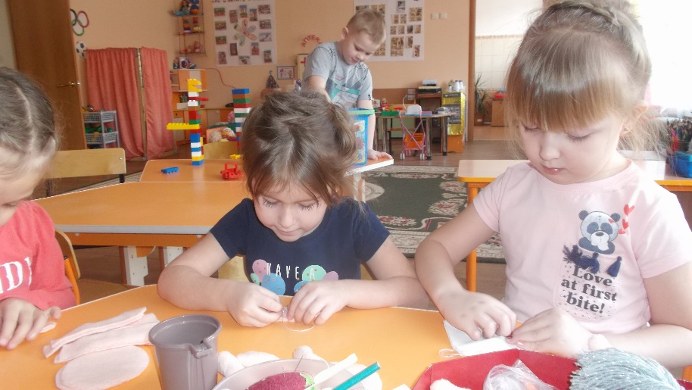
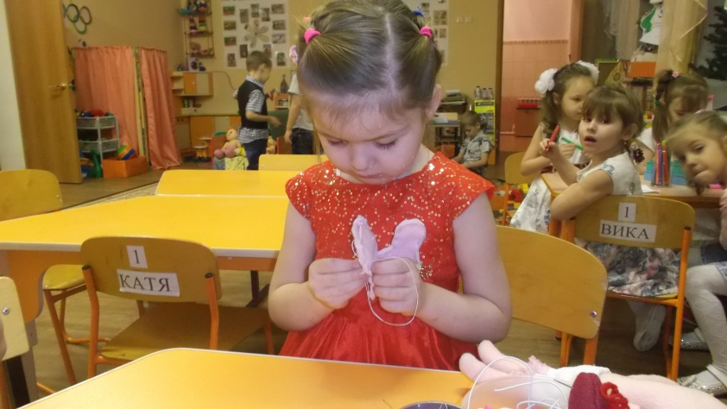
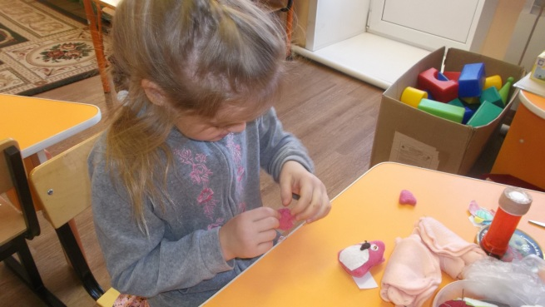
Тканепластика
Обучение работе с иглой и тканью способствует концентрированию внимания, сосредоточенности, усидчивости, что в свою очередь влияет на общее развитие,
в том числе, подготовку
к школе.

Slide 15
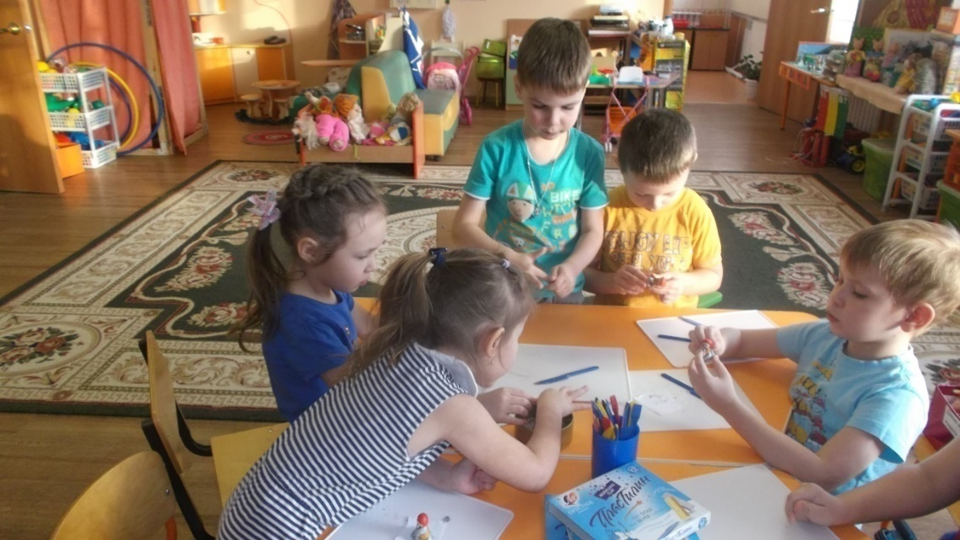
Аппликация и поделки из природного и бросового материала
Природный материал-это самый доступный и интересный материал для детского творчества.
Создавая поделки и композиции, ребята знакомятся с многообразием природы, учатся видеть в знакомых формах новые сочетания, осваивают разнообразные способы скрепления деталей, учатся бережно относиться к природе.
Конструирование из природного материала, больше, чем другие виды деятельности, подготавливают почву для развития творческих способностей детей.

Slide 16
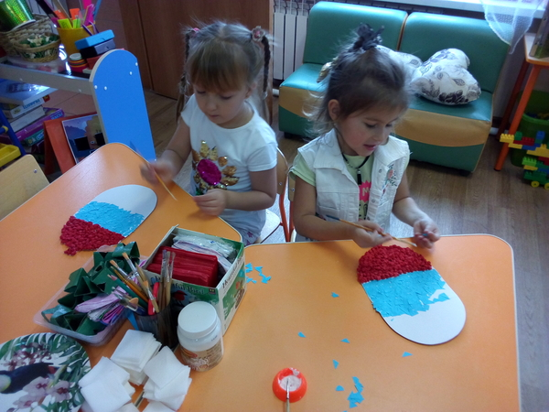
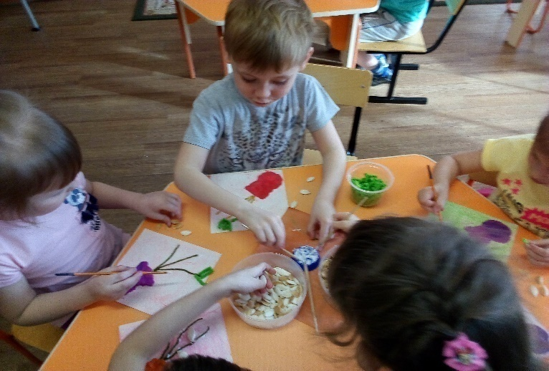
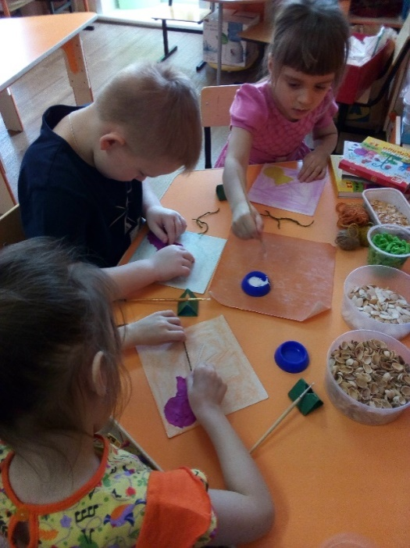
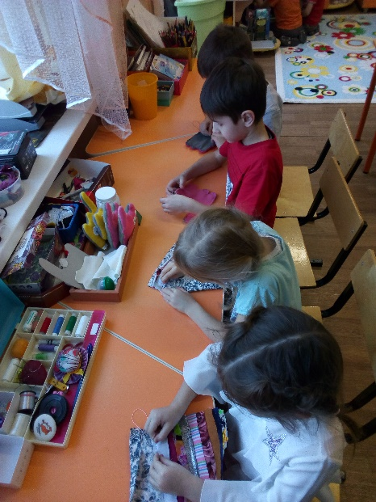
Прекрасные моменты вдохновения

Slide 17
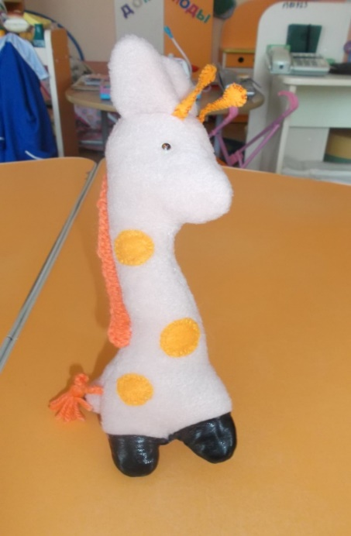
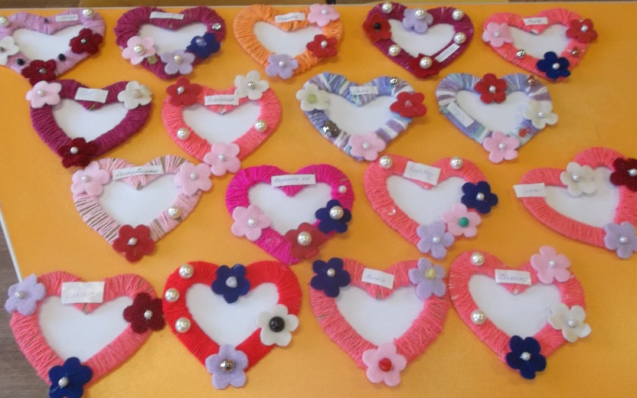
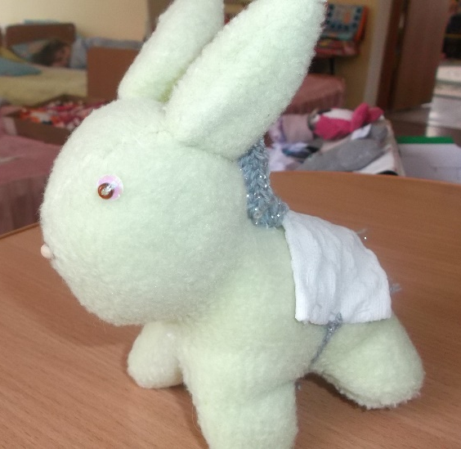
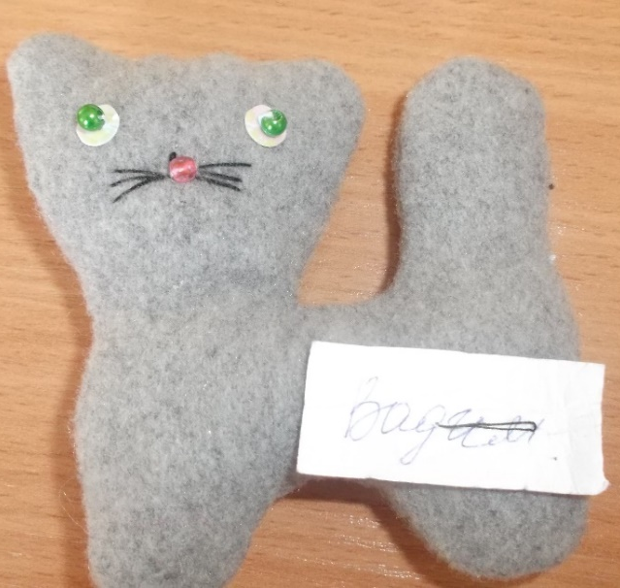
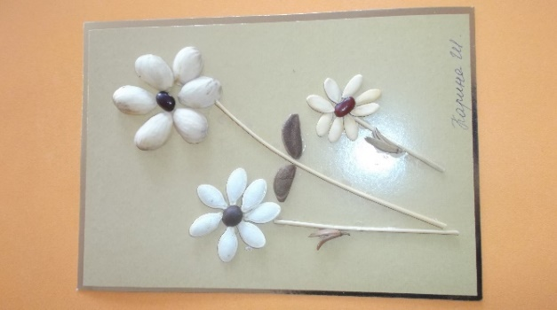
Результаты вдохновений

Slide 18
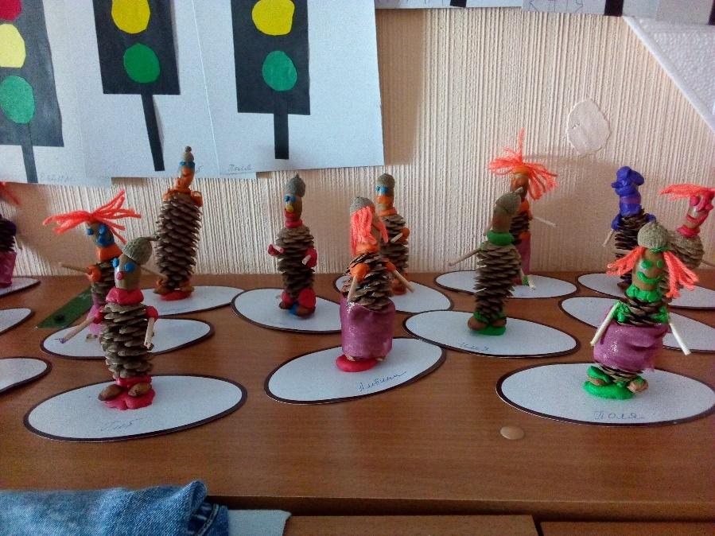
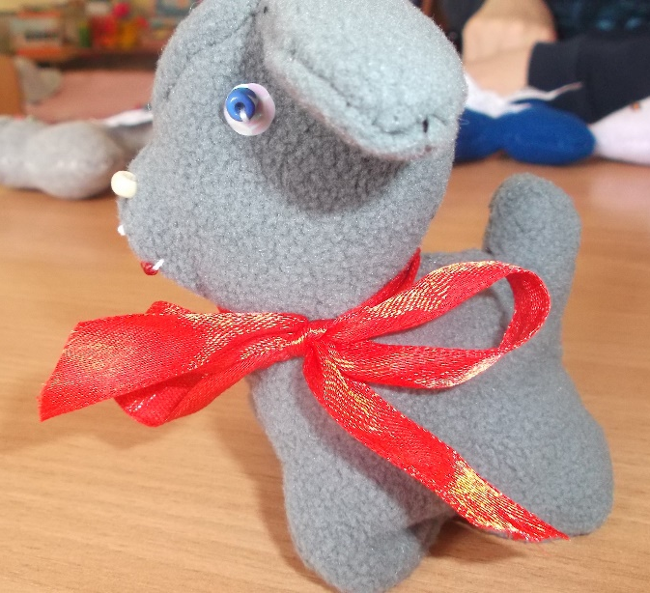
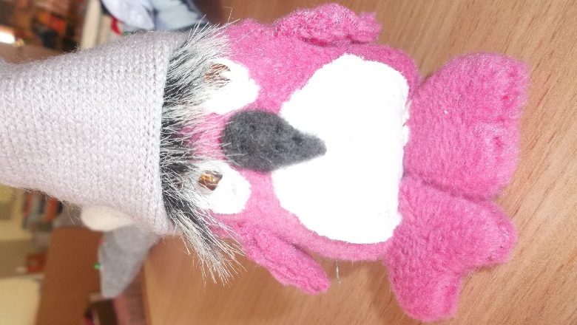
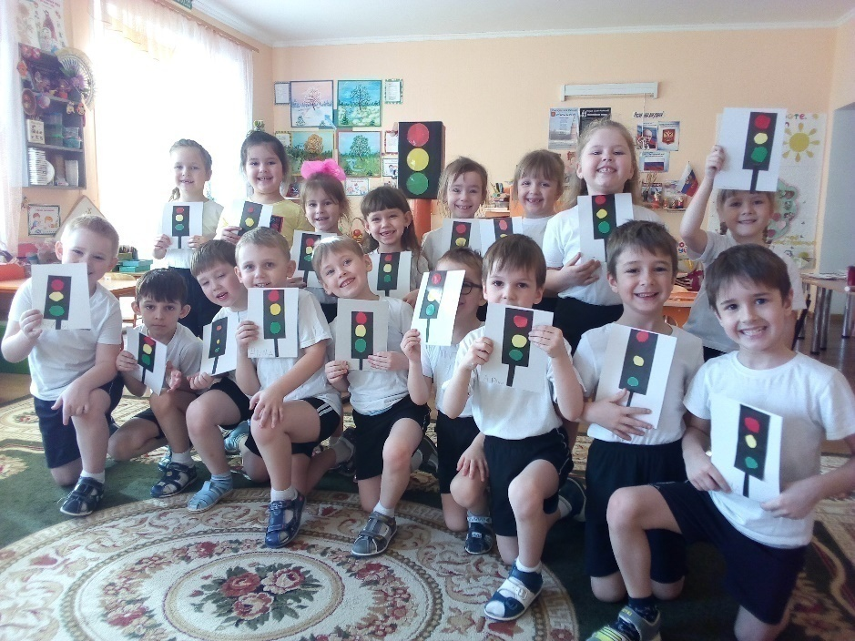

Slide 19
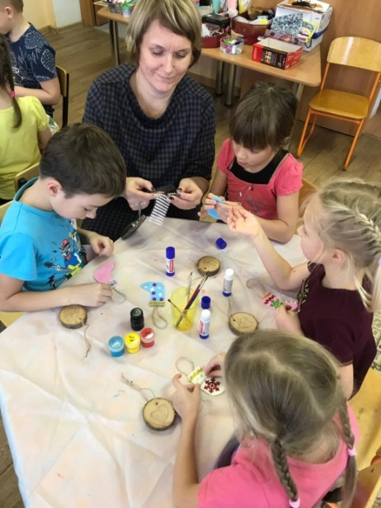
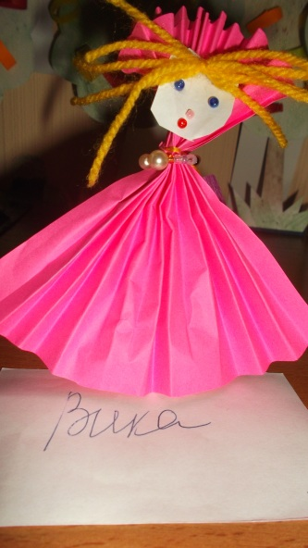
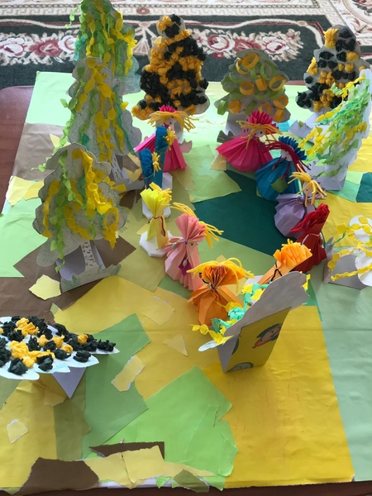
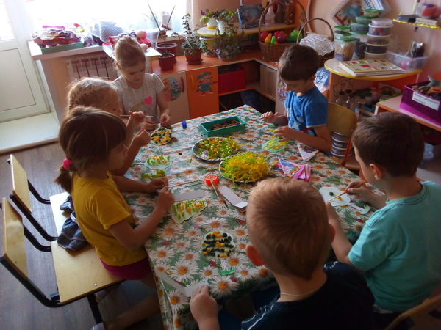
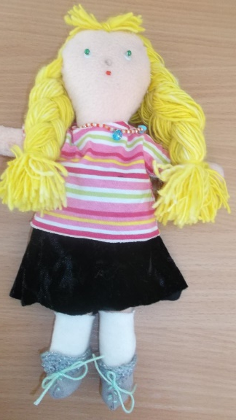

Slide 20
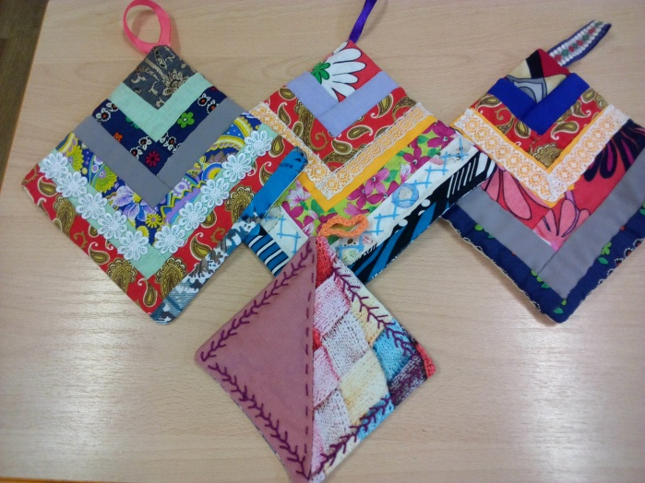
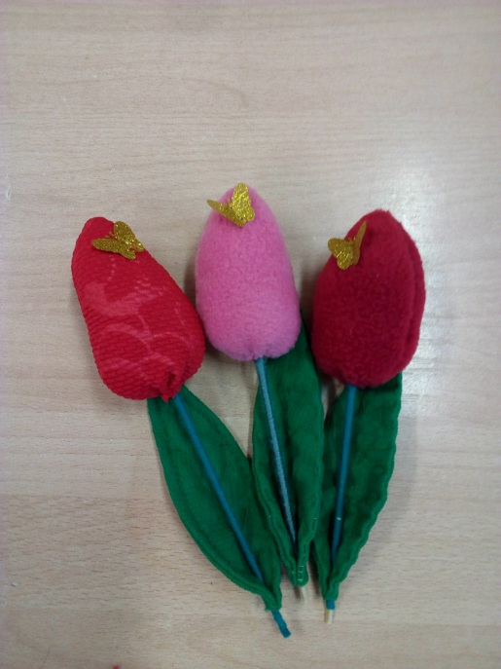
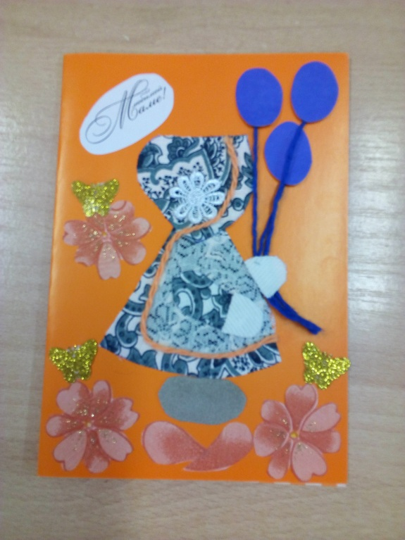
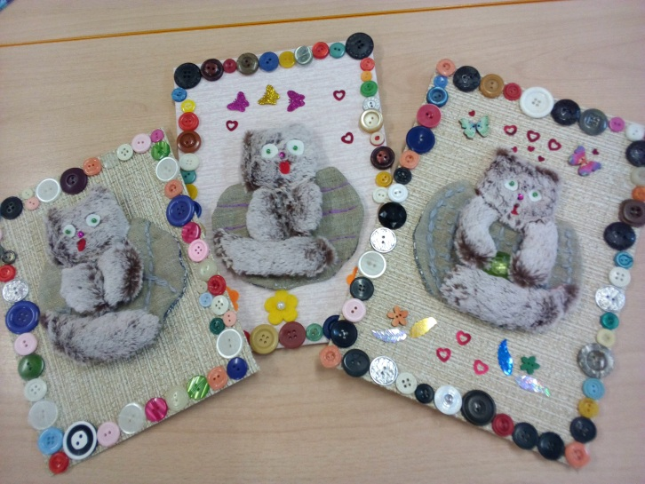

Slide 21
Взаимодействие с участниками образовательного процесса ДОУ в рамках реализации проекта

Slide 22
Достигнутый результат:
Повторная диагностика на завершающем этапе реализации проекта позволила сделать вывод о значительной динамике в развитии творческого потенциала детей посредством ручного труда. Следовательно, выдвинутая гипотеза подтвердилась.
Анализ выбора детьми вида деятельности
на начало проекта (% %)
Анализ выбора детьми вида деятельности
на настоящий момент реализации проекта ( % %)

Slide 23
Спасибо за внимание ! ☺

